Slide 1
Thứ … ngày … tháng … năm 2025
Toán
Bài 26: Đo độ dài (Tiết 2)

Slide 4
Xăng-ti-mét
Thước có chia vạch thành từng xăng-ti-mét
Xăng-ti-mét viết tắt là cm
Bút chì dài 5 cm

Slide 5
Design by: Hương Thảo: Tranthao121004@gmail.com

Slide 6
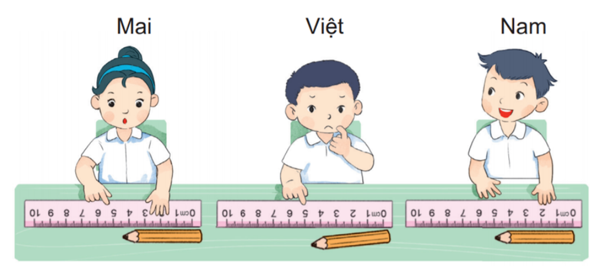
1
Bạn nào đặt thước đo đúng?

Slide 7
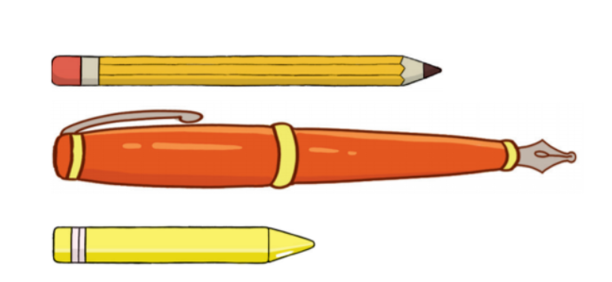
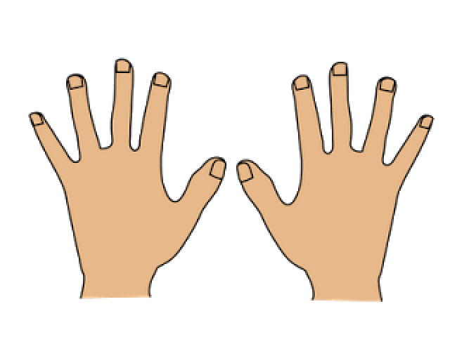
2
Đo độ dài mỗi cây bút
6
cm
8
cm
Dài nhất
4
cm
ngắn nhất

Slide 8
Ước lượng độ dài mỗi cây bút rồi dùng thước có vạch chia xăng-ti-mét để đo chúng
3
5
4

Slide 9
Ước lượng độ dài mỗi cây bút rồi dùng thước có vạch chia xăng-ti-mét để đo chúng
3
7
11

Slide 10
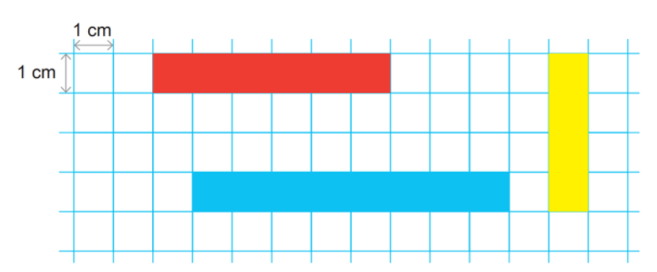
4
Mỗi băng giấy dài bao nhiêu xăng-ti-mét?
6 cm
4 cm
8 cm

Slide 12
Về nhà đo thử các vật dụng trong gia đình mình
Notes:
GV cho hs thi đua, kể nhanh.

Slide 13
Design by: Hương Thảo: Tranthao121004@gmail.com

